Slide 1

TAKERIA
EL 20
MENÚ

Slide 2
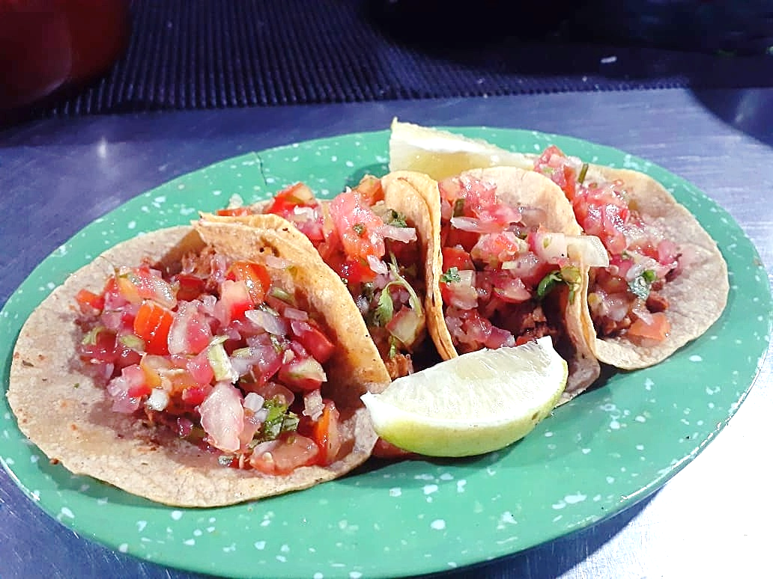
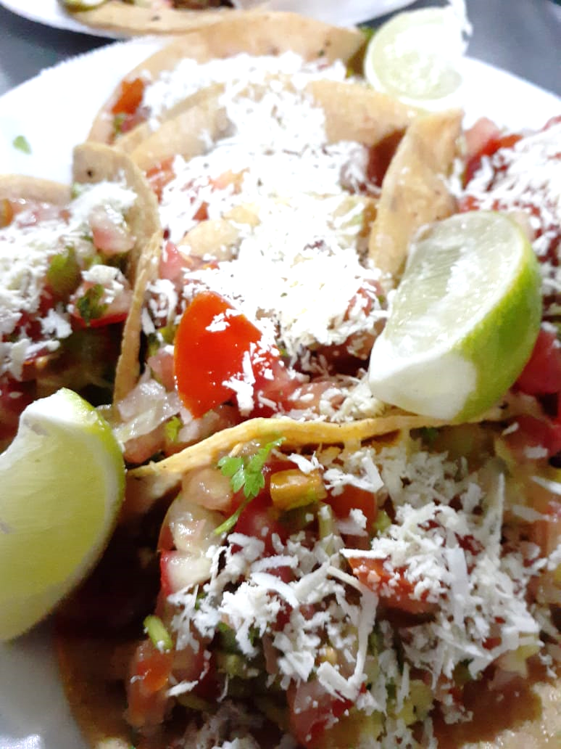

Taquitos
Tacos Tradicionales
Orden de 4 5 6
Pollo $3.25 $4.00 $4.75
Pastor $3.25 $4.00 $4.75
Res $4.00 $5.00 $6.00
Mixto $4.00 $5.00 $6.00
Tacos Poblanos
Acompañados de aguacate, queso fundido y queso rallado.
Orden de 4 5 6
Pollo $4.00 $4.75 $5.50
Pastor $4.00 $4.75 $5.50
Res $4.75 $5.75 $6.50
Mixto $4.75 $5.75 $6.50
Extras
Doble tortilla $0.50 - $0.75
Quesillo extra $1.00

Slide 3
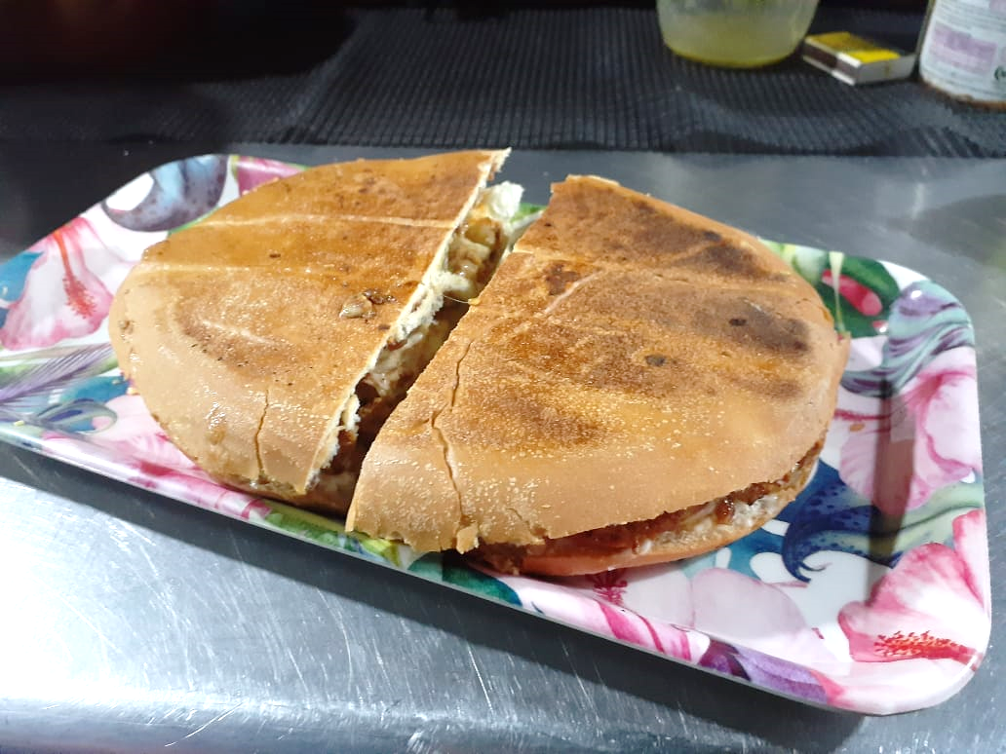
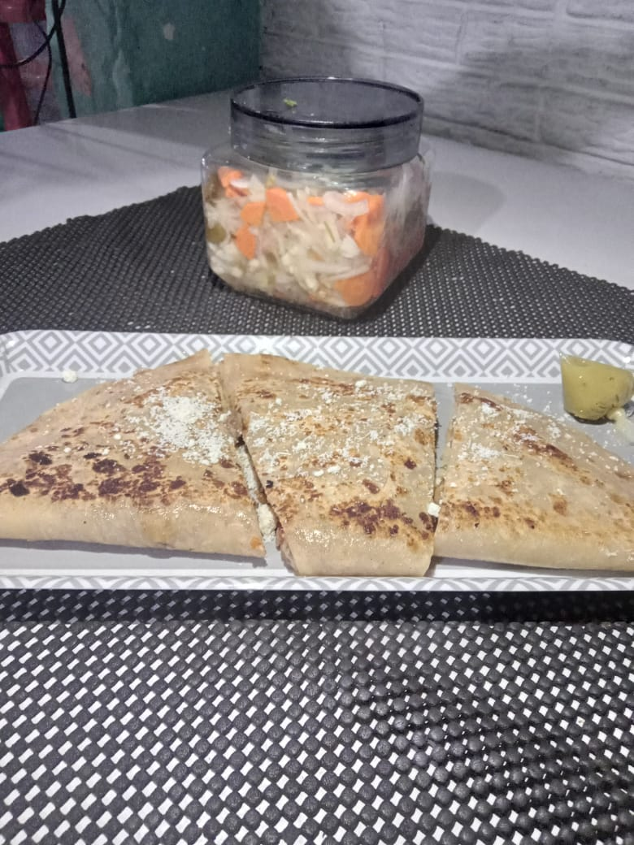
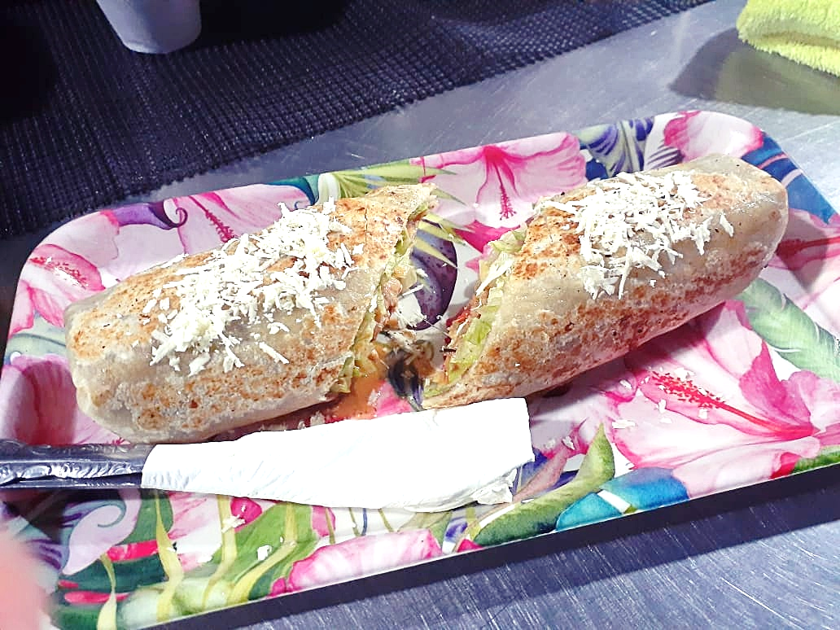
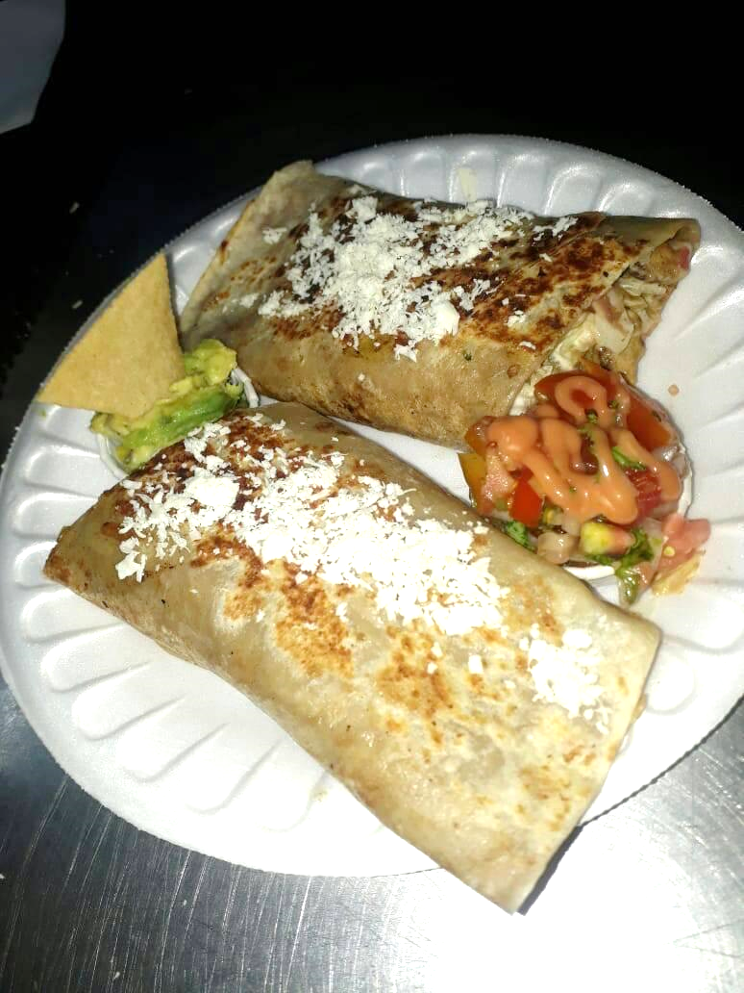
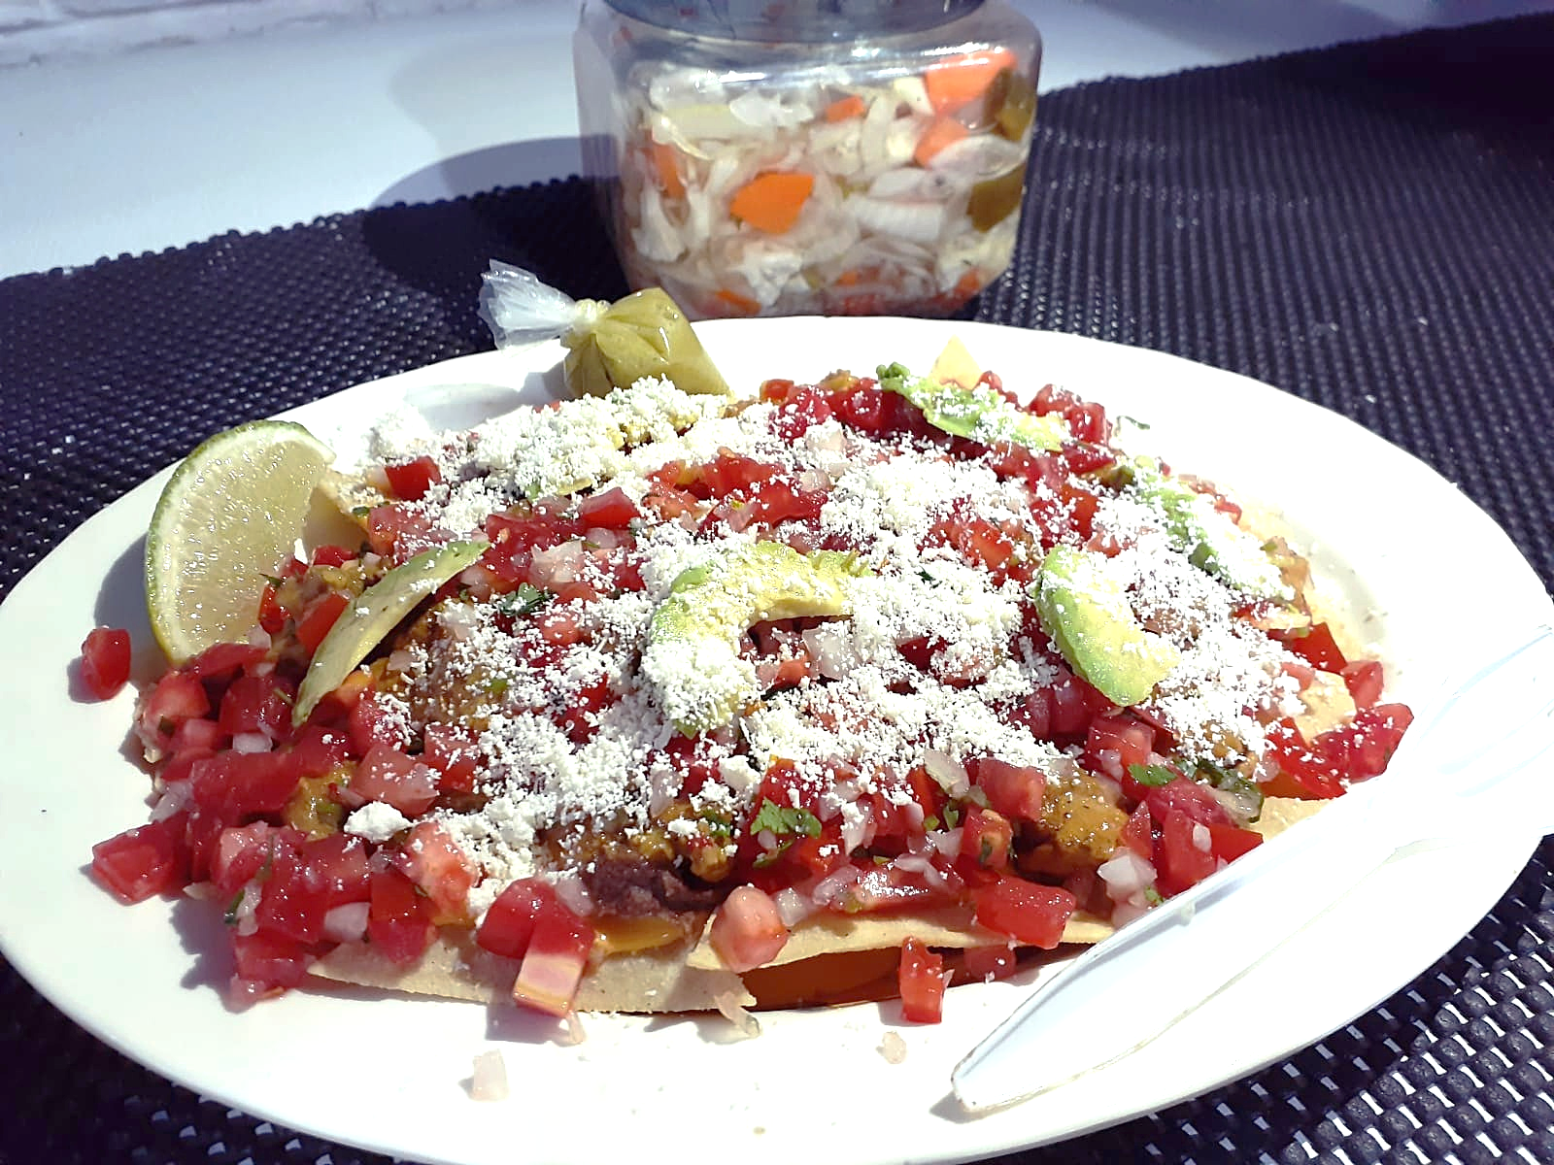
MEXICANO
TORTAS
GRINGAS
BURRITOS
Pollo o Pastor $3.50
Res o Mixto $3.50
Pollo o Pastor $3.50
Res o Mixto $3.50
Pollo o Pastor $4.00
Res o Mixto $4.00
YEGUAS
NACHOS RANCHEROS
Frijoles, aguacate, chimol, quesillo fundido con carne de su elección, lechuga, queso rallado y crema.
Nachos, queso cheddar, queso fundido, queso rallado, chimol, aguacate, frijoles y carne de su elección.
Pollo o Pastor ---- $4.50
Res o Mixto ------ $4.50
Pollo o Pastor ---- $4.50
Res o Mixto ------ $4.50

Slide 4
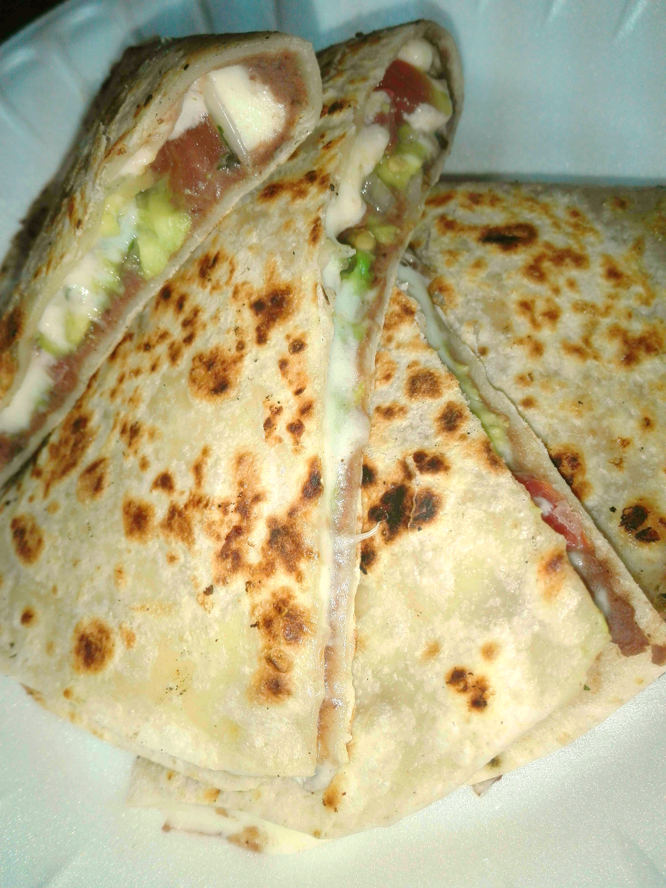
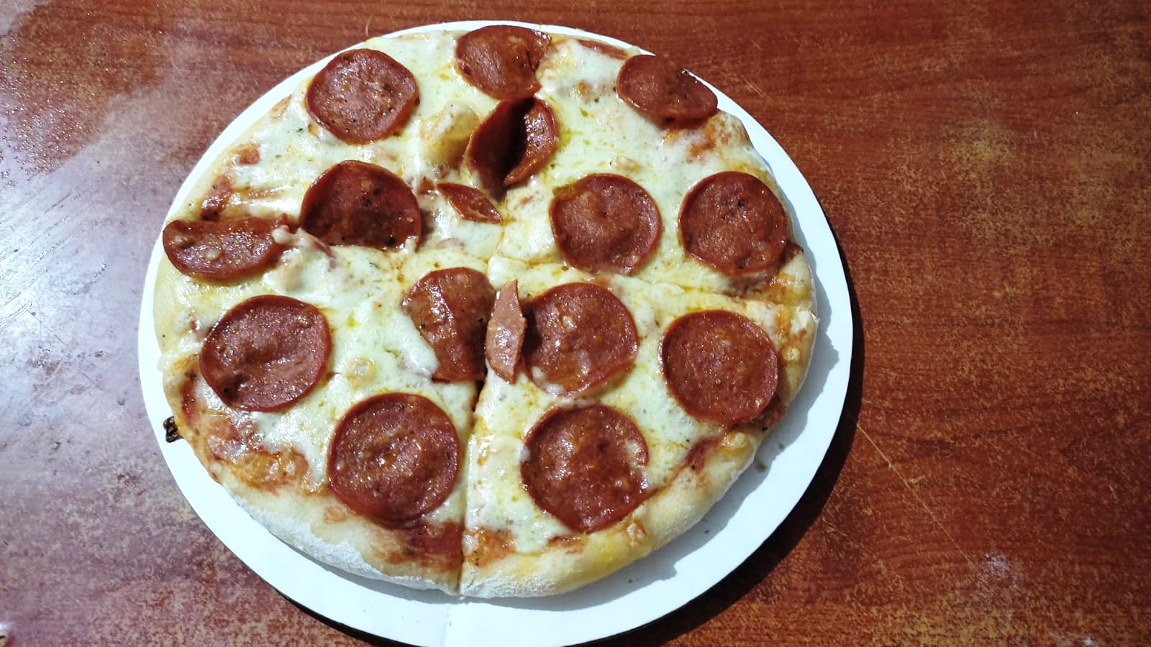
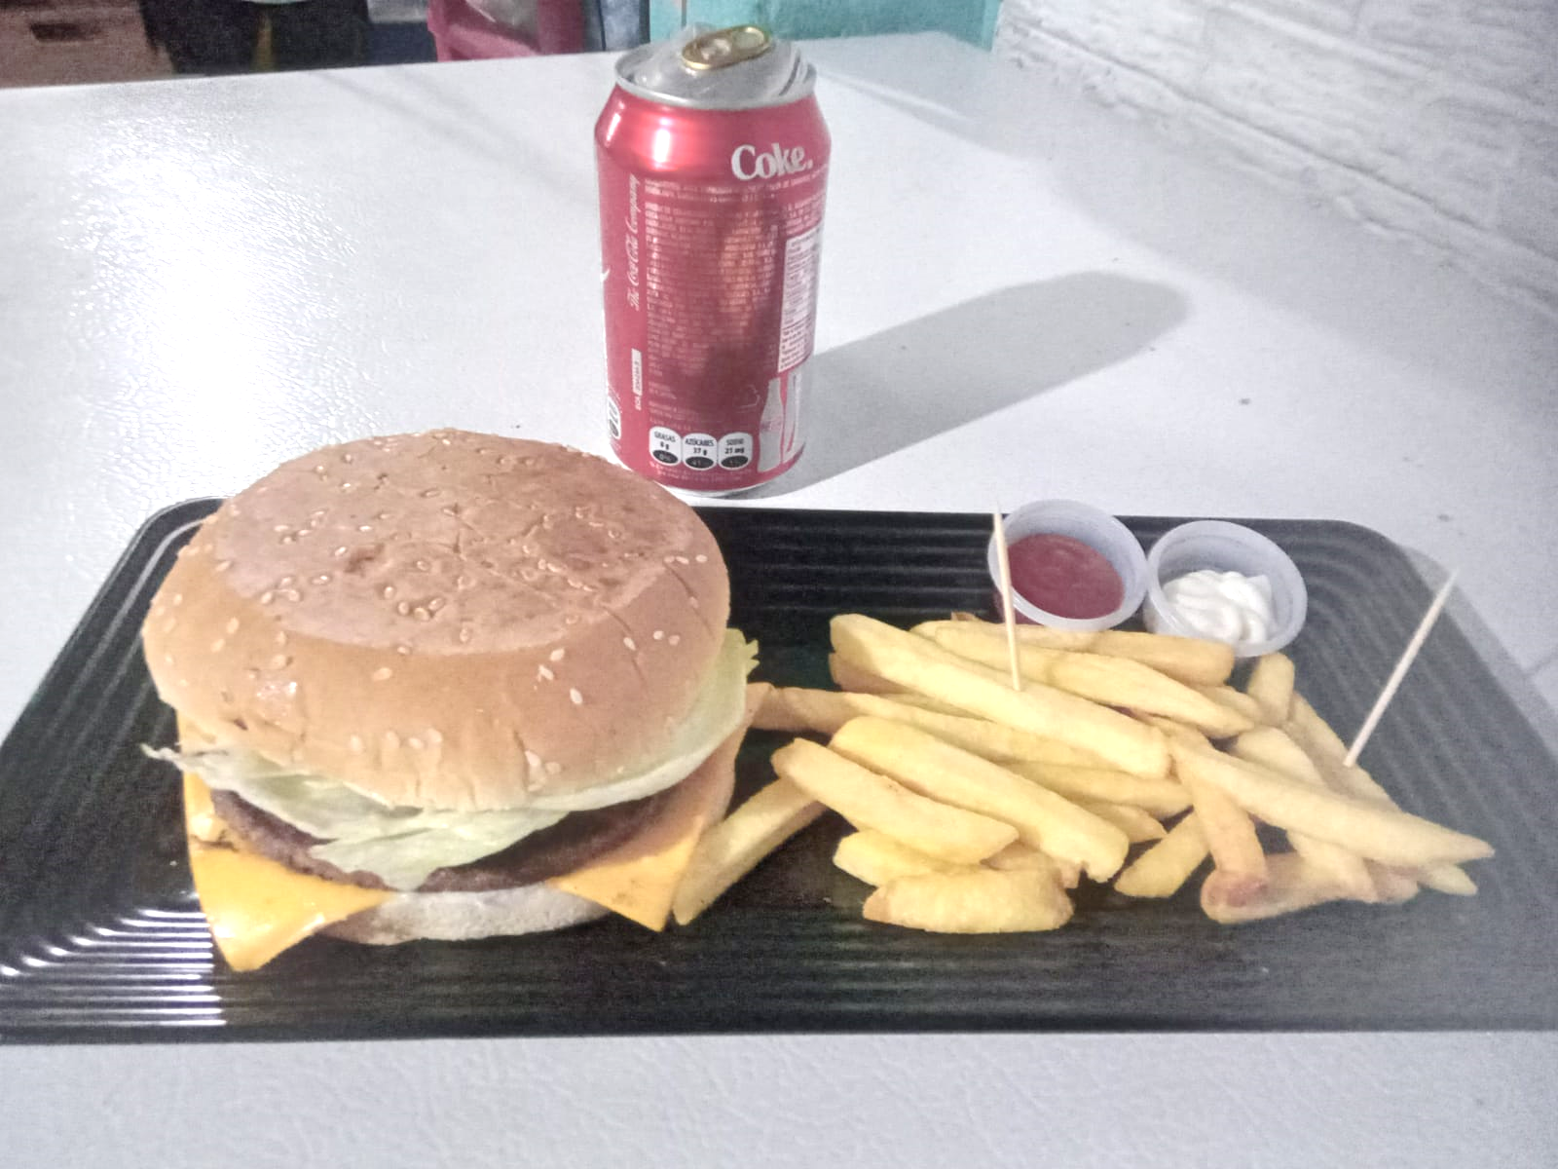
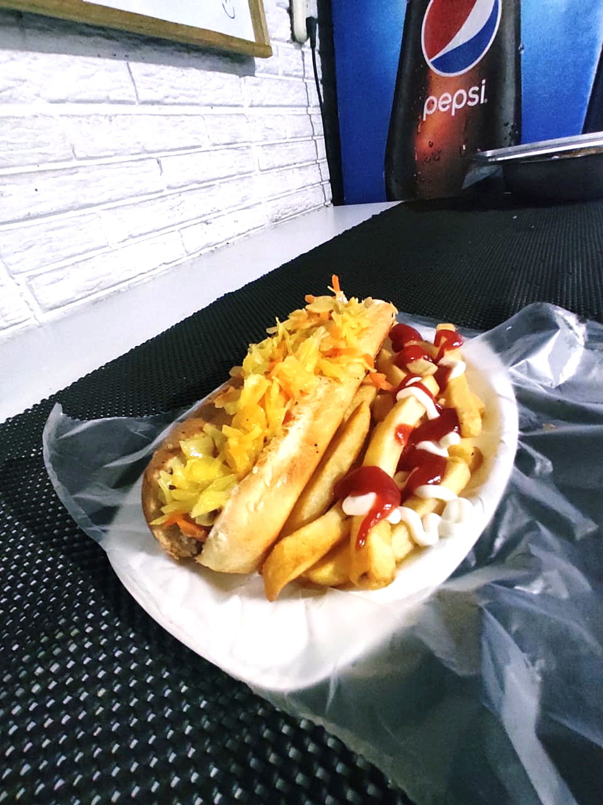
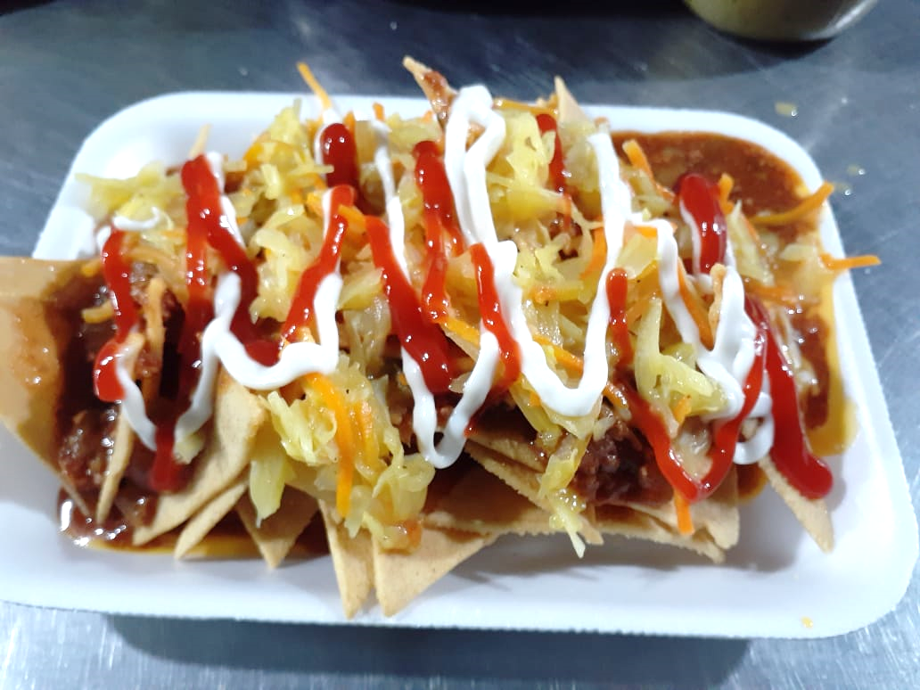
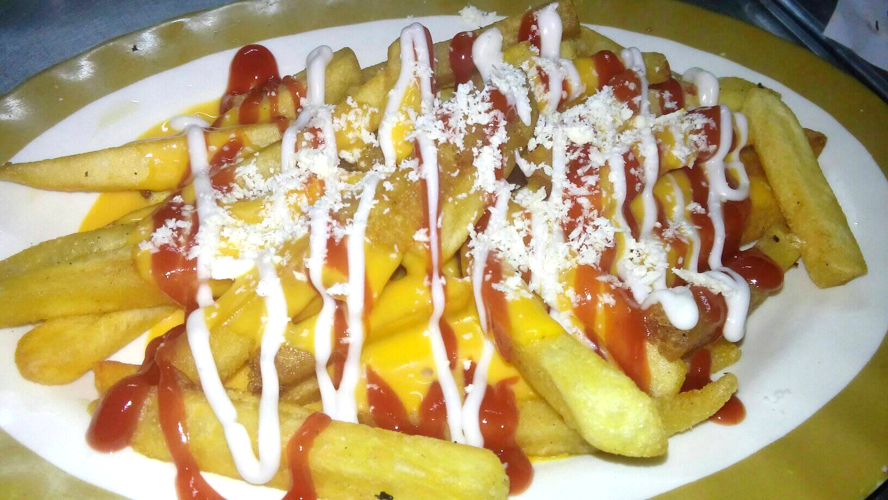
PEQUES
PARA
LOS
QUESADILLA
PIZZA SUPER PERSONAL
Tradicional $2.50
Jamon, Pepperoni, Carne $3.50
HAMBURGUESAS
HOT-DOGS
Res o Pollo
Sencilla $2.25
Sencilla c/ Papas $3.00
Doble $3.25
Doble c/ Papas $4.00
Tradicional $1.25
Con papas $2.00
Chili-dog $1.50
Con papas $2.25
NACHO TRADICIONAL
PAPAS FRITAS
Tradicional $2.50
Chilicarne o Queso (extra) $0.50
Tradicional $2.00
c/ Chilicarne $2.50

Slide 5
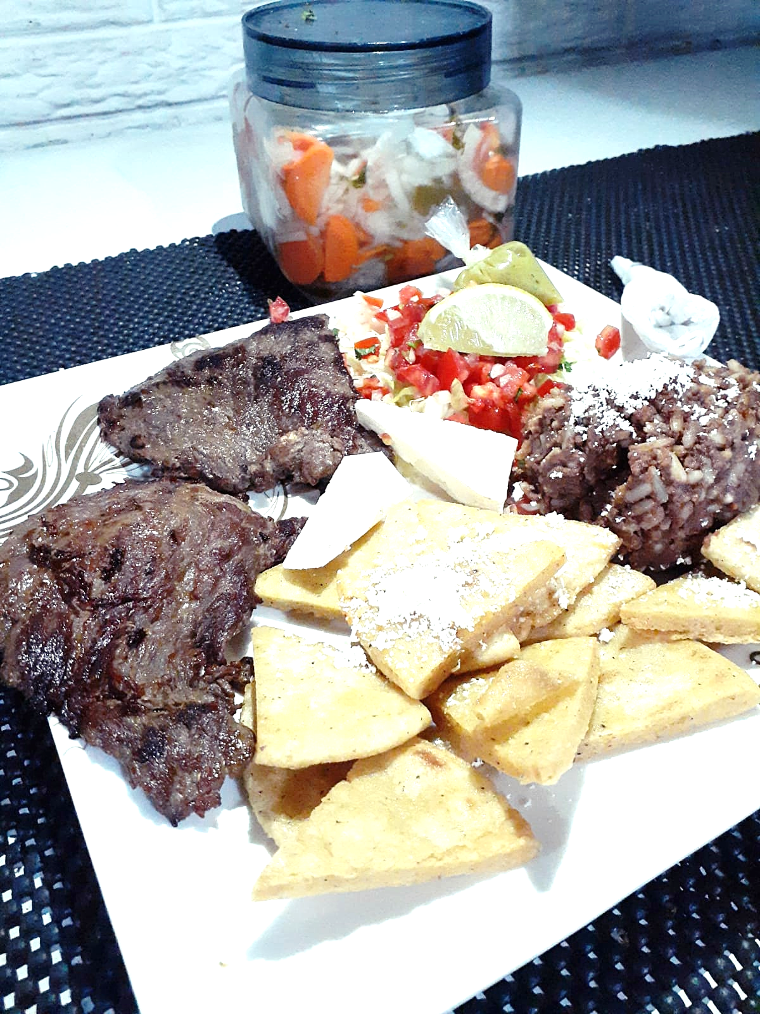
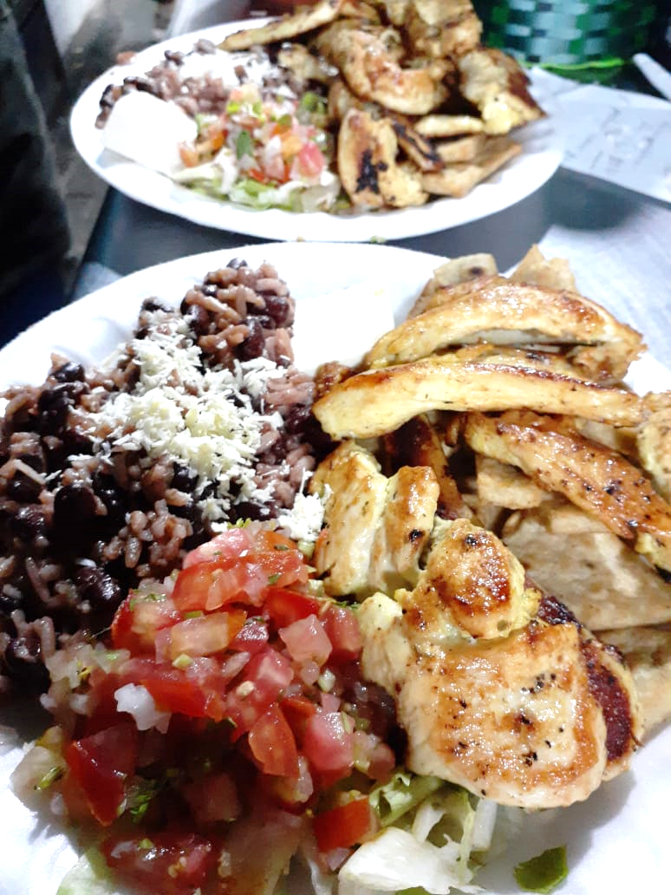
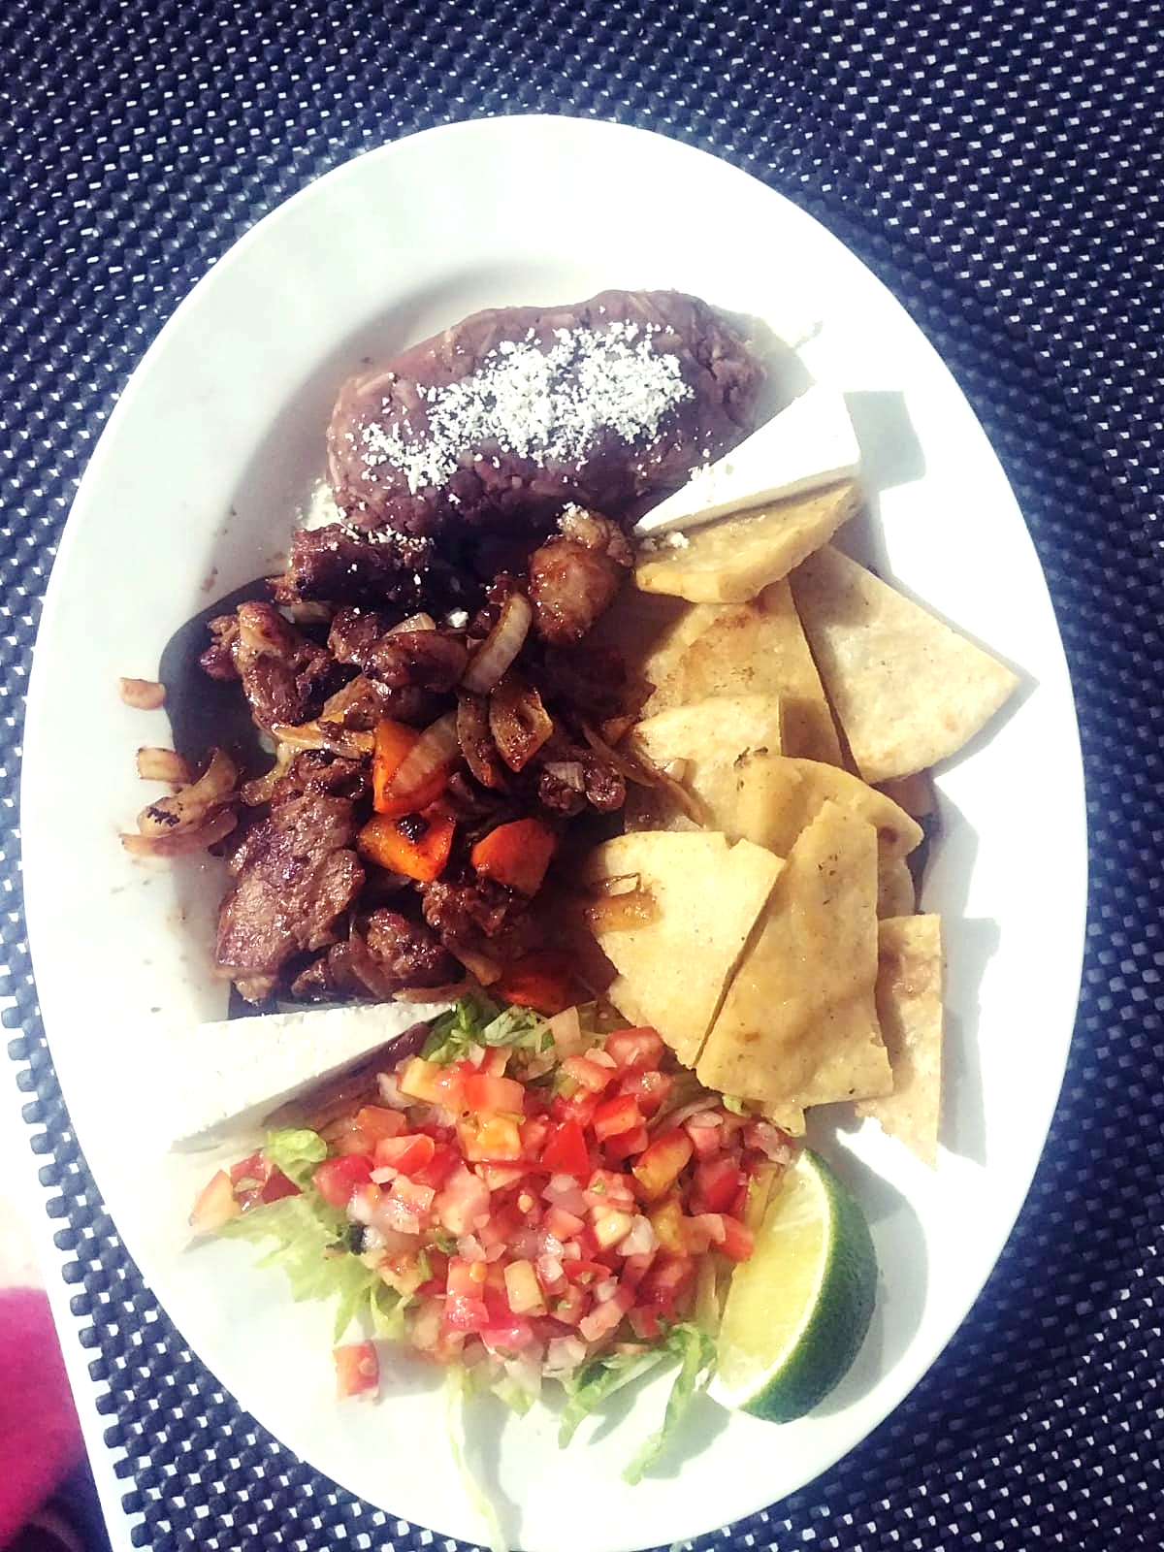
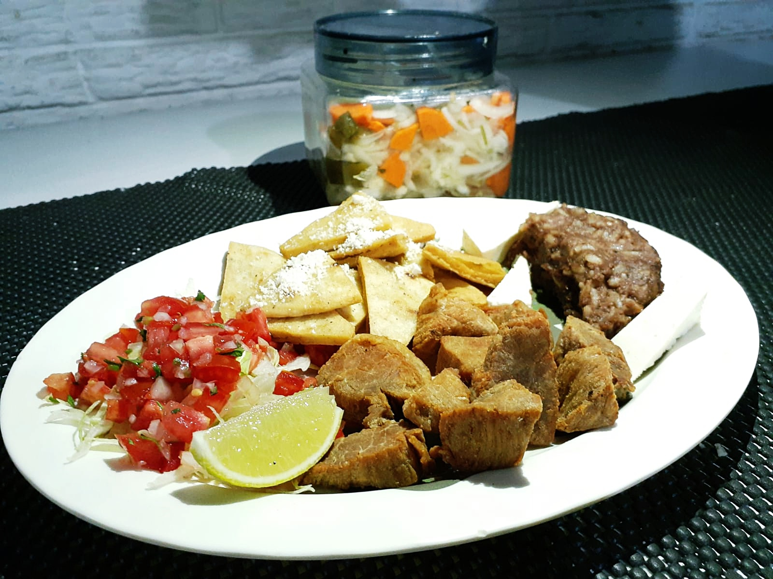
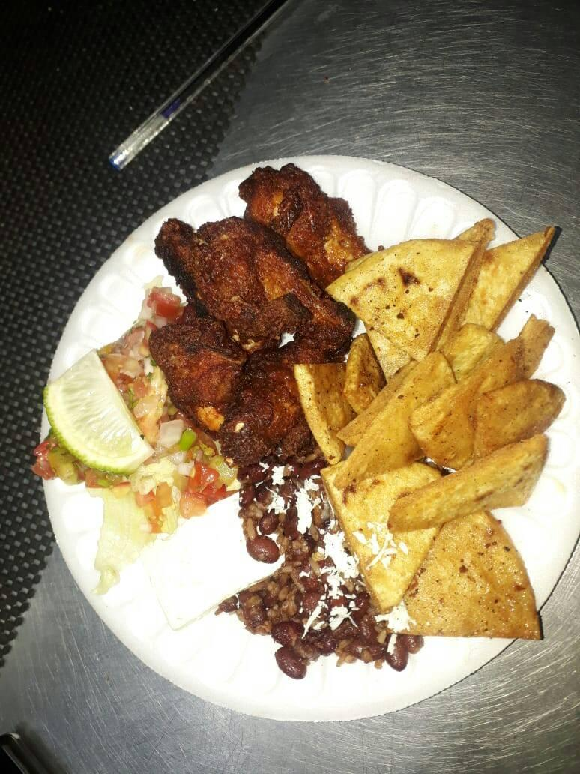
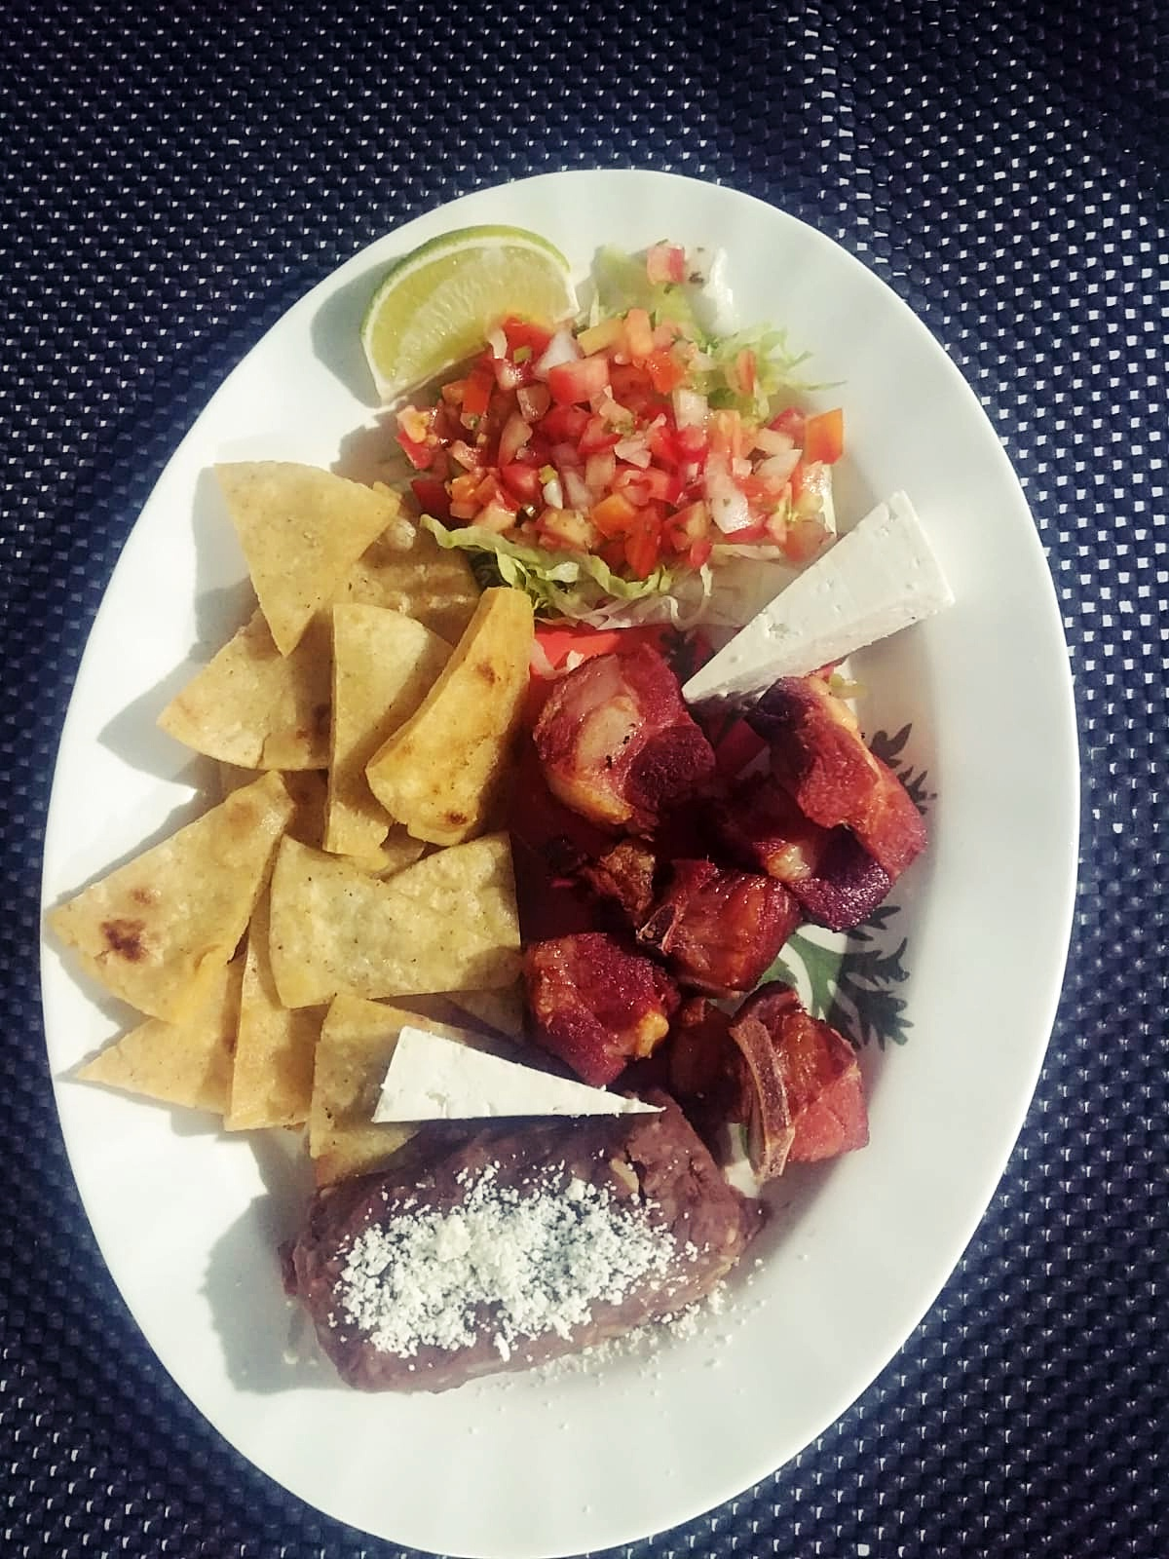
PLATOS
TIPICOS
TODOS A
$5.00
CARNE A LA PLANCHA
PECHUGA DE POLLO
CARNITA JALAPEÑA
Típico: Acompañado de casamiento, queso duro, chimol y tortillas fritas.
Sencillo: Acompañado de papas fritas, queso rallado y tortillas fritas.
COSTILLA AHUMADA
CHICHARRONES
ALITAS DE POLLO
BBQ $0.50 ctv.
Picante $0.50 ctv.
BBQ $0.50 ctv.
Picante $0.50 ctv.

Slide 6


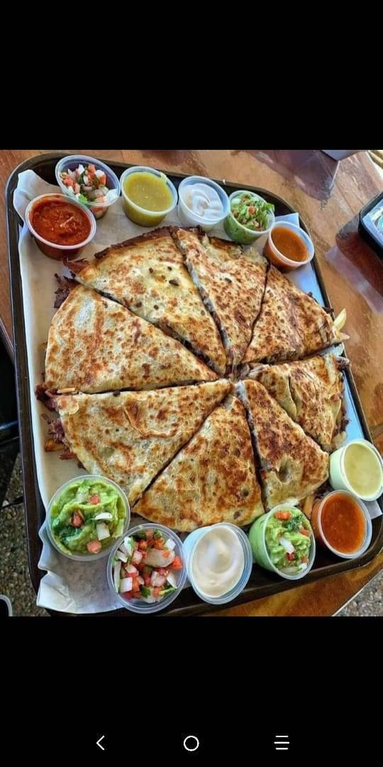
BEBIDAS
Frias & K-lientes
Jugos y Gaseosas
De Taza
Soda normal $0.60 ctvs.
Soda Medio $0.75 ctvs.
Soda Lata $0.75 ctvs.
Jugo Valle $0.65 ctvs.
Jugo de lata $0.75 ctvs.
Botella de agua $0.75 ctvs.
Café $0.50 ctvs.
Chocolate Nestle $0.60 ctvs.
Cappuchino $1.25 ctvs.
Té $0.60 ctvs.
Para toda la Familia
Lo Nuevo
Soda Litro $1.50
2.5 o 3 Litros $2.50
Cerveza Nacional
Pequeña $1.50
Lata $1.50
Grande $2.50
Tacón Lata $1.75
Frijoles, aguacate, chimol, quesillo fundido con carne de su elección, con sus acompañamientos (chimol, queso cheddar,salsita verde, cebollita curtida).
Cerveza Extranjera
Corona $2.00
Ultra Michelob $2.00
Smirnoff Ice $2.00
$8.50

